Slide 1
W I T A J !

Slide 2
W tej prezentacji poznasz naszą szkołę i jej nauczycieli, dowiesz się, jakie klasy zamierzamy utworzyć w roku szkolnym 2022/2023, i przede wszystkim dowiesz się, dlaczego Mickiewicz to dobry wybór!

Slide 3
Klasa A: humanistyczna
Grupa A: j. polski z biologią i językiem obcym.
Grupa B: historia z wiedzą o społeczeństwie i językiem obcym.
Klasa B: matematyczno-przyrodnicza
Przedmioty rozszerzone:
Uwaga: możliwe połączenie historii z językiem polskim.
matematyka/chemia (do wyboru)
geografia/biologia/fizyka (do wyboru),
język obcy.

Slide 4
Co mi daje nauka w liceum?
Szkoła podstawowa
Wybór liceum i przedmiotów rozszerzonych
Egzamin maturalny
Studia
Kariera zawodowa w wybranej specjalności

Slide 5
język rosyjski jako drugi język obcy
filozofia nauczana przez 4 kolejne lata
wychowanie fizyczne prowadzone w systemie fakultatywnym (1 z 3 godzin)
doskonalenie języków obcych w projektach zagranicznych
Dlaczego my?

Slide 6
Dlaczego Mickiewicz?
Od lat osiągamy najwyższe wyniki matur w powiecie sulęcińskim.
Większość naszych absolwentów dostaje się na uczelnie wyższe i kończy wybrane przez siebie studia.
Stale dostosowujemy ofertę dydaktyczną do potrzeb ucznia i wymogów otaczającej nas rzeczywistości.
I wreszcie….

Slide 7
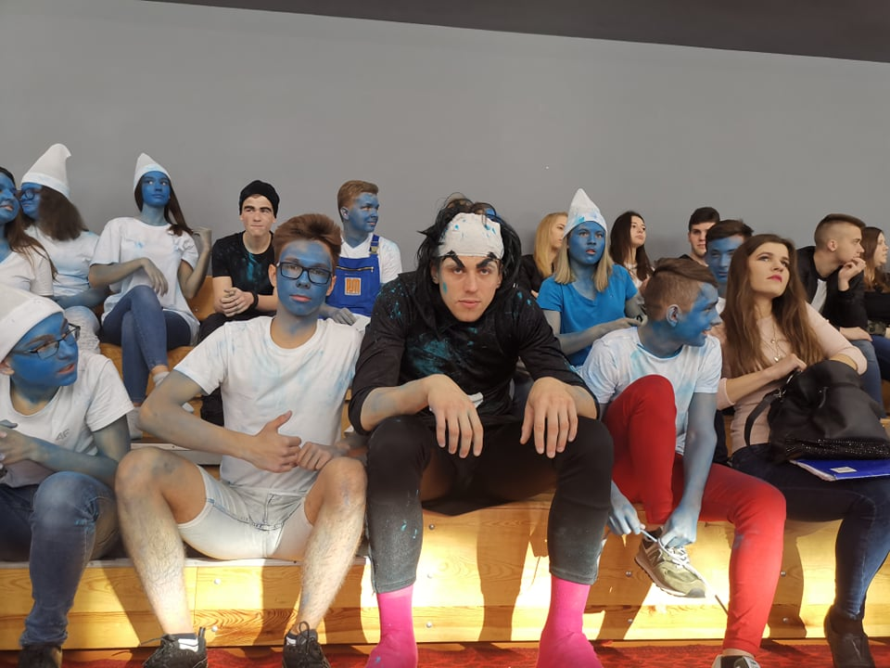
… ponieważ nauka w I LO to świetna sprawa!
Profesjonalne grono nauczycieli, z którymi nie straszna wam nawet czarna magia!

Slide 8
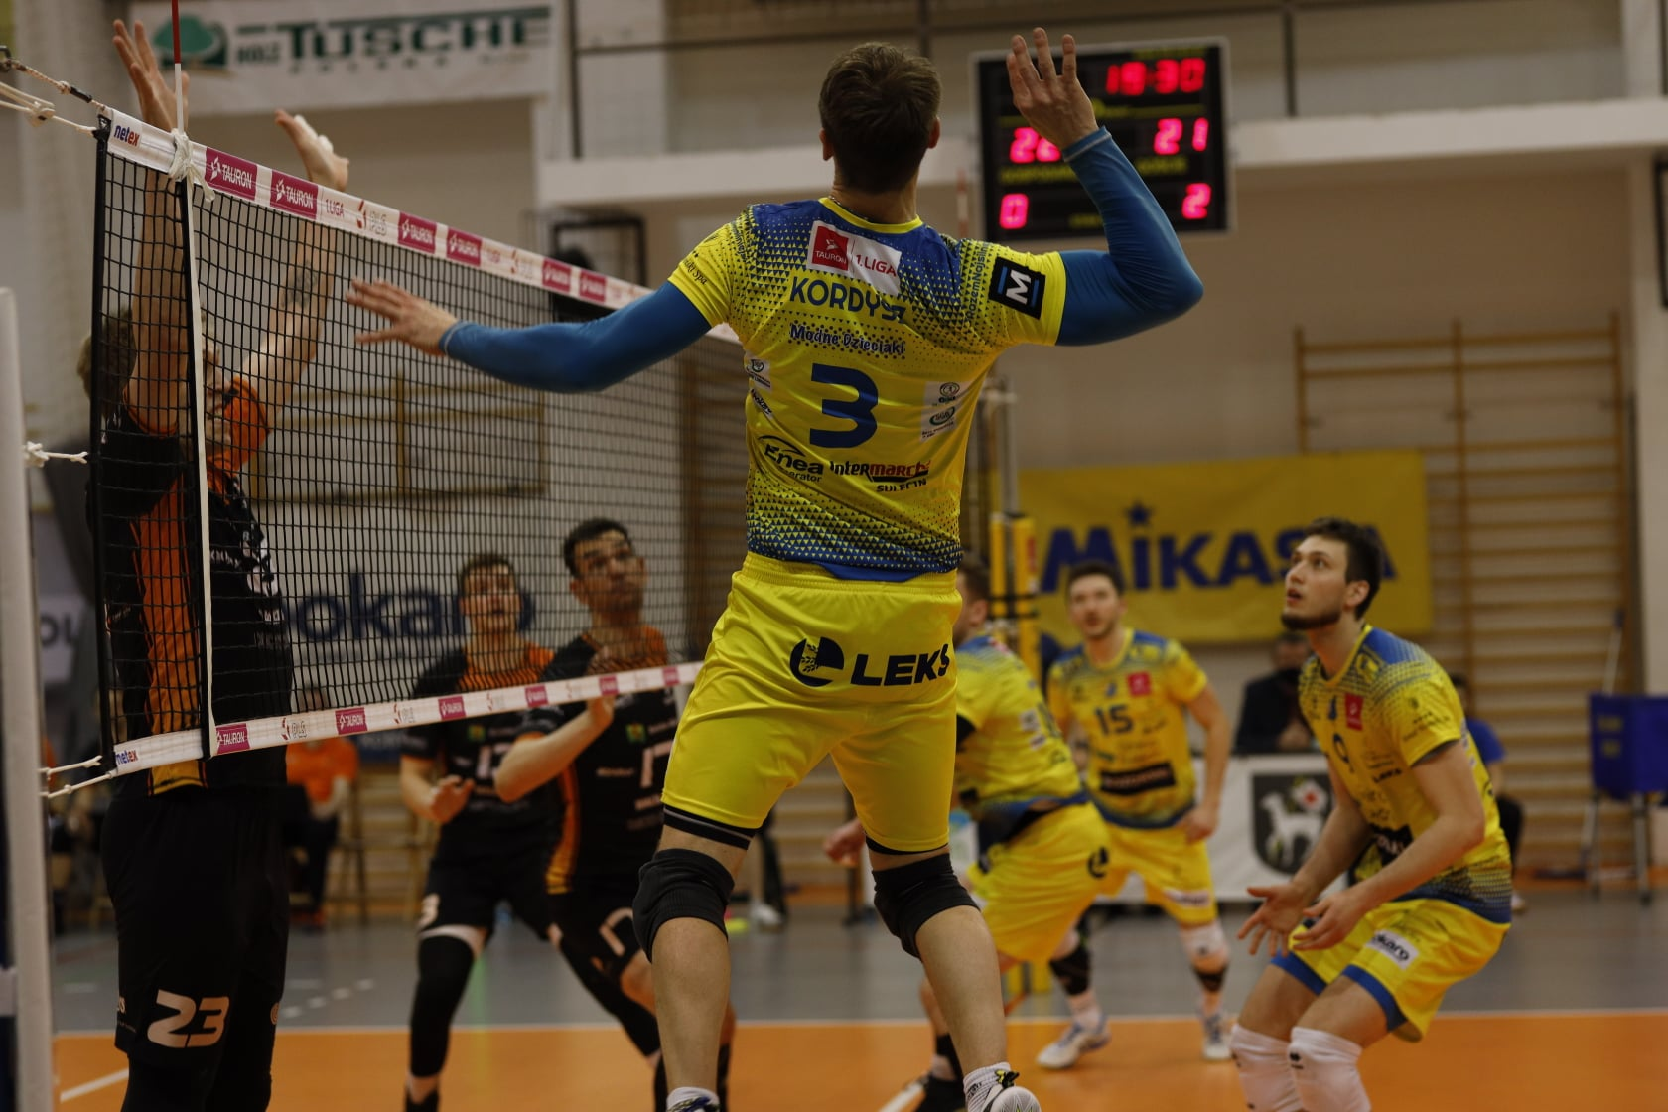
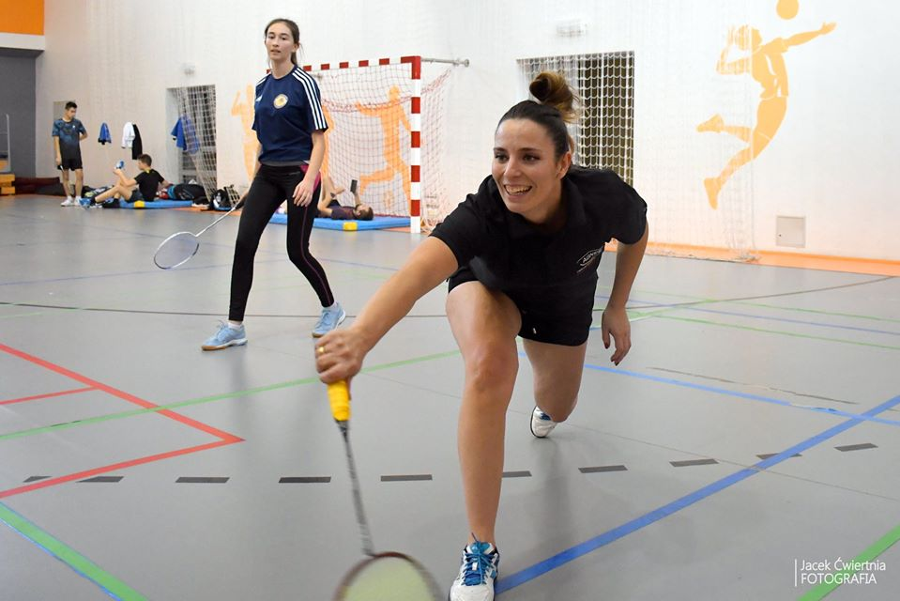
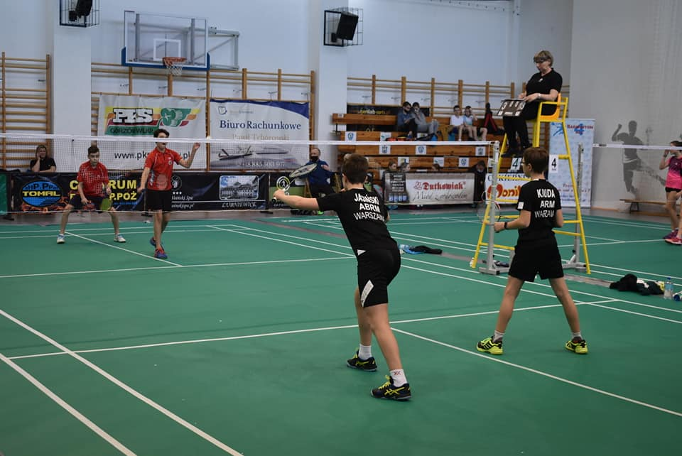
Szeroka gama zajęć sportowych z trenerami współpracujących z nami stowarzyszeń: siatkówka, badminton, piłka nożna, taniec.

Slide 9
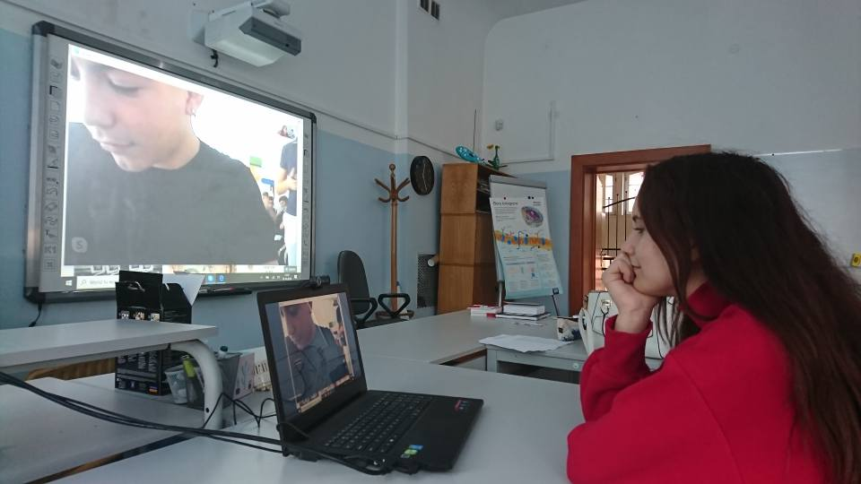
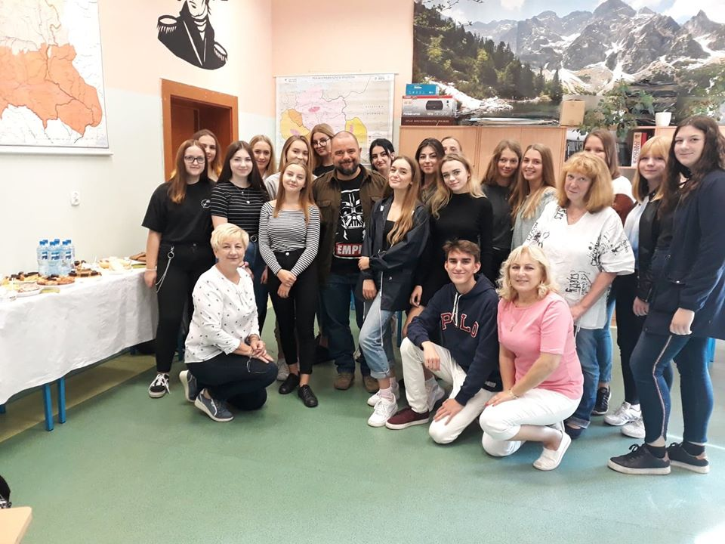
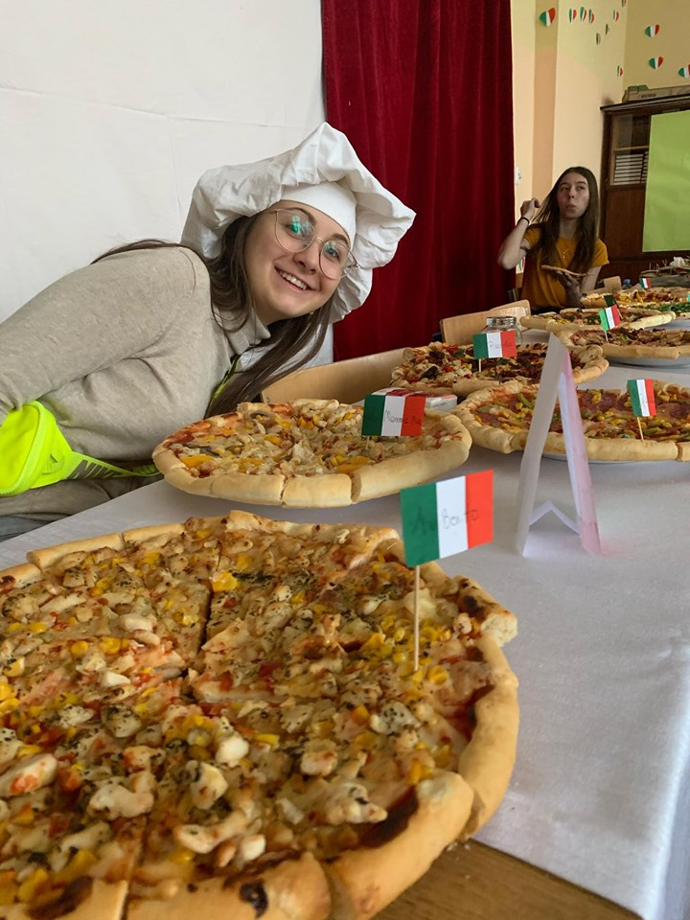
Projekty międzynarodowe: eTwinning, Erasmus Plus, Polsko-Niemiecka Współpraca Młodzieży

Slide 10
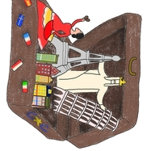
Erasmus KA227 „In CC: In Contact, In Culture”
10.2021 – Sulęcin, Polska
01.2022 – Santander, Hiszpania
04.2022 – Goteborg, Szwecja
10.2022 – Katania, Włochy
04.2023 – Longwy, Francja
Erasmus KA229 „eUropean Fellowship for Digital Citizenship”
03.2022 – Rapallo, Włochy
05.2022 – Edessa, Grecja
09.2022 – Sulęcin, Polska
11.2022 – Navalmoral de la Mata, Hiszpania
2023 – Suceva, Rumunia/ Istambuł, Turcja
Teraz może WY?

Slide 11
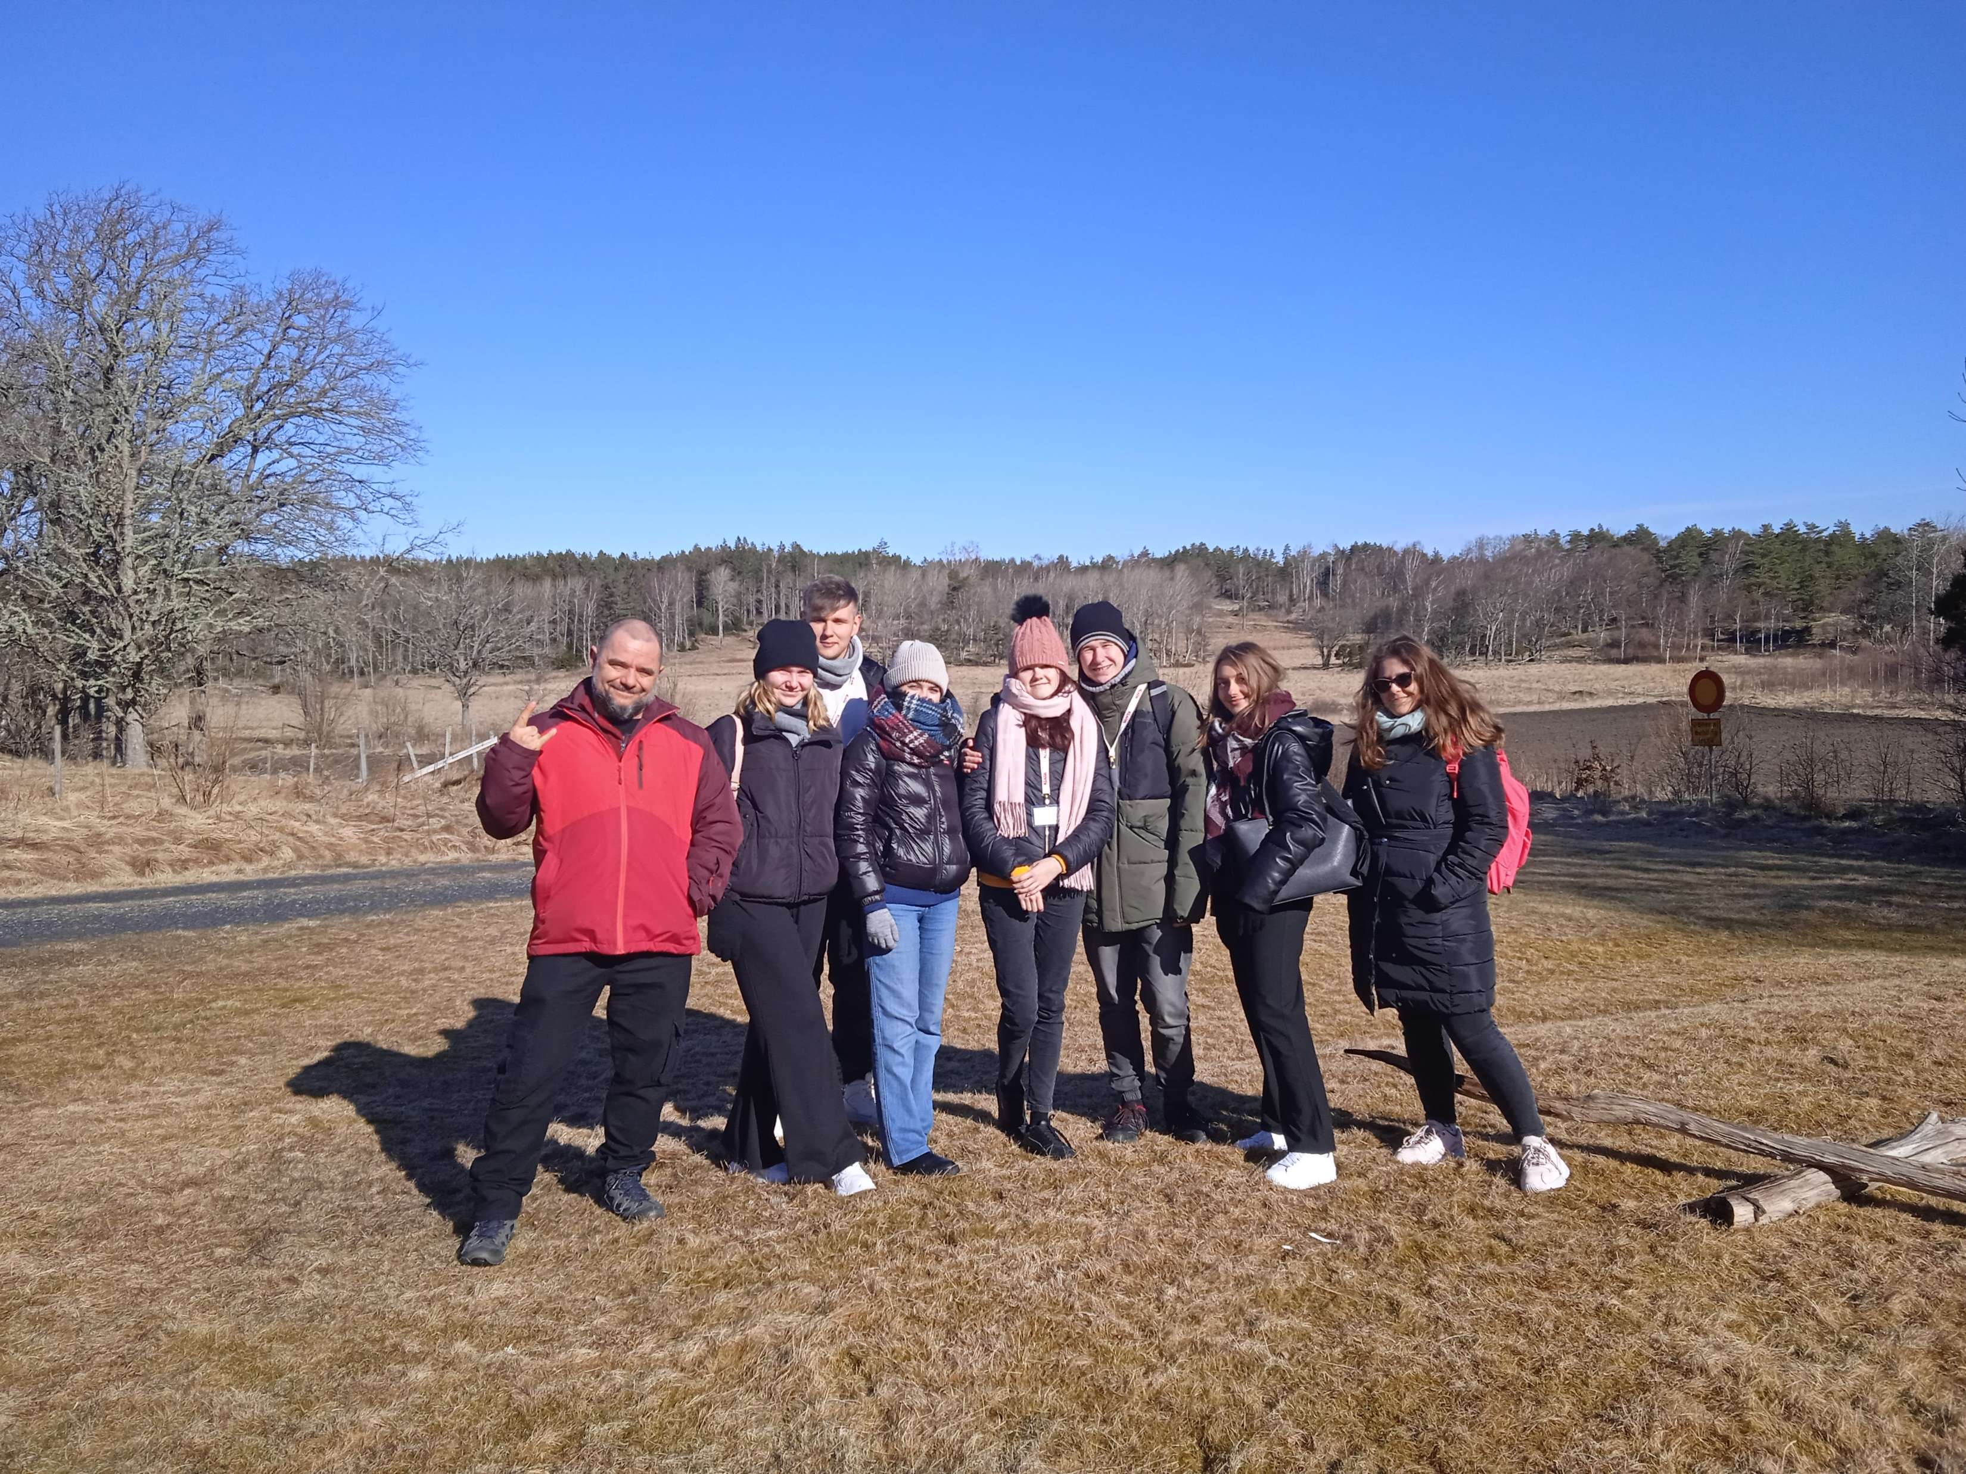
Wspomnień czar…

Slide 12
Kraków, pod Mickiewiczem
Centrum Kultury Żydowskiej „Galicja”
Muzem Auschwitz-Birkenau

Slide 13
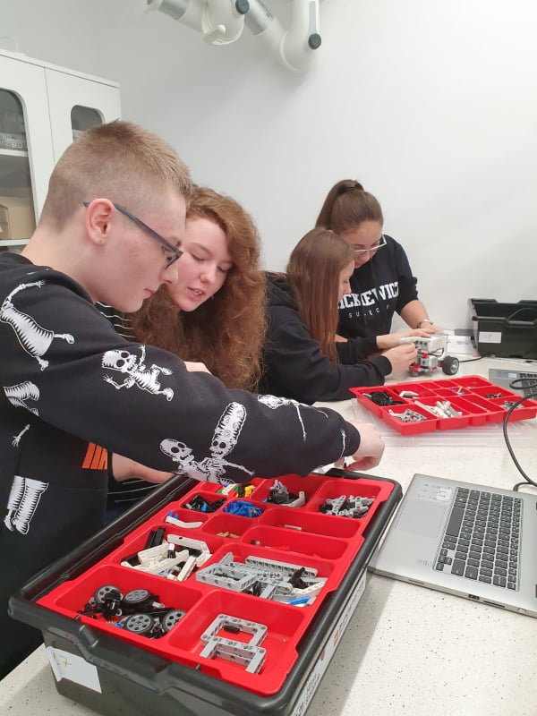
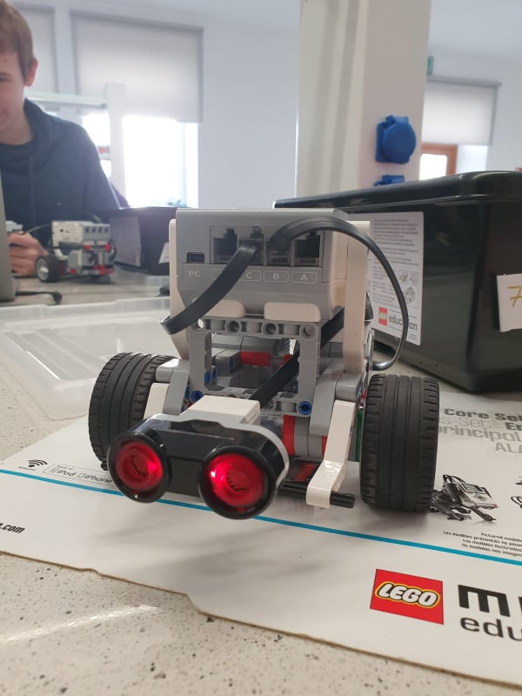
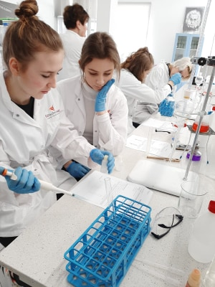
Ciekawa oferta zajęć pozalekcyjnych, realizowanych w szkole i w Klubie Młodego Wynalazcy w Bogdańcu.

Slide 14
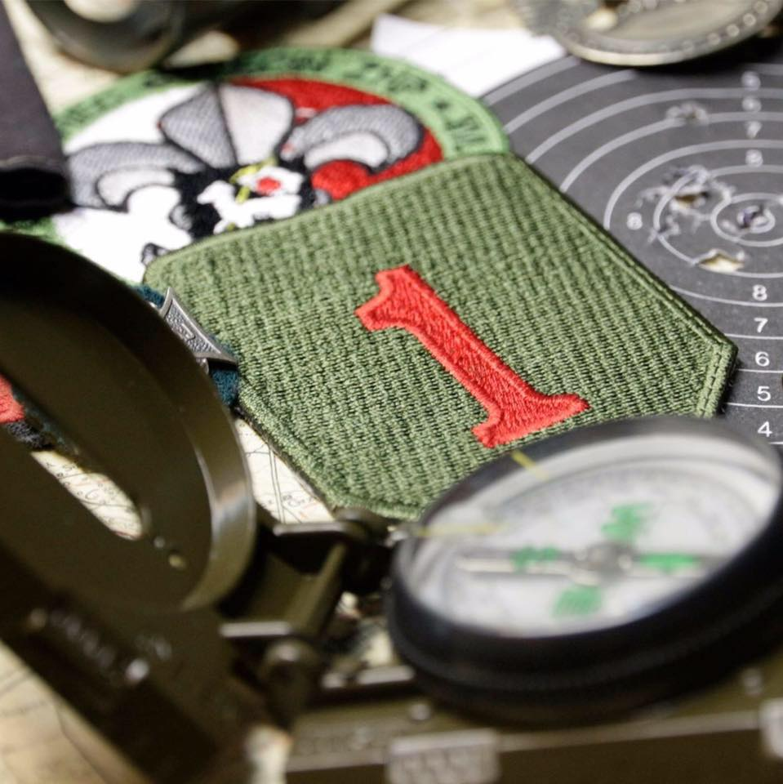
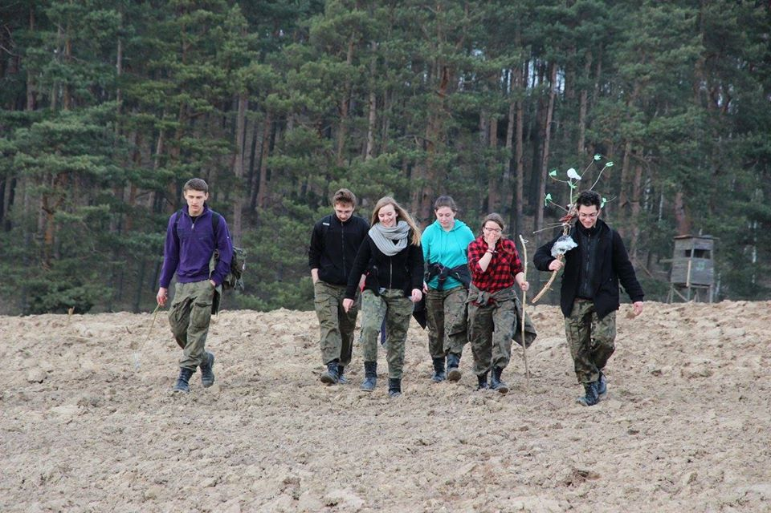
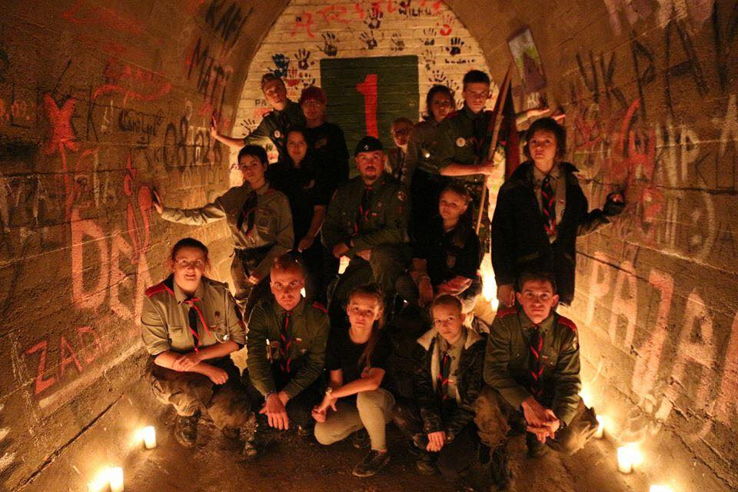
Możliwość przeżycia harcerskiej przygody w jednej ze współpracujących z nami drużyn.

Slide 15
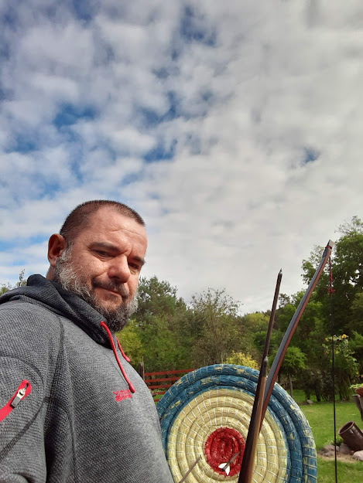
MICKIEWICZ SULĘCIN
ZAWSZE TRAFNY WYBÓR

